Slide 1
Napelemek használata
Készítette: Forgó Dávid
Felkészítő tanár: Gál Tamás
Egressy Gábor Két TANÍTÁSI NYELVŰ SZAKKÖZÉPSIKOLA
1149 BUDAPEST EGRESSY ÚT 71.

Slide 2
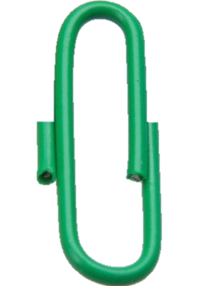
A mindennapi felhasználása
Napelemet nap mint nap világszerte sokan, ám nem elegen használunk, hogy csökkentsük szennyezésünket a környezet felé és egyben a számláinkat is könnyen be tudjuk fizetni a hónap végén.
Sziasztok InforMatyi vagyok!
Persze sajnos ennek a pénztárca az első oka, hogy miért nincs minden háztartásban legalább pár darab napelem. Ugyan a felhasználása napról napra szélesedik és egyre elérhetőbbé válik a mindennapi emberek számára is.
Én segítek majd végig kalauzolni téged a napelemek világában
Lássunk is neki!

Slide 3
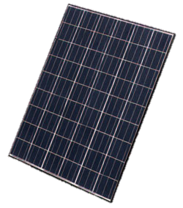
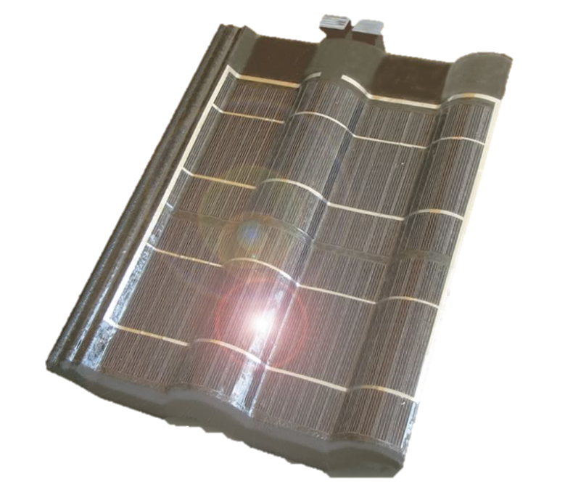
Első sorban a napaelem a tetőre felszerelve kerül felhasználásra, de ma már sokkal több felhasználási módja van, hamarosan mutatok is egy párat.
Most viszont egy Magyarok által készített, úgynevezett Napelem cserepet vesszünk szemügyre.
Felhasználása azért olyan hatékony, mert a jelenlegi napelemeket a cserépre rögzítették és nem volt olyan helytakarékos mint, a jobb oldalon látható átlátszó fóliára illesztett napelem fólia. A tetőre nézve esztétikailag is jobban néz ki, mintha egy napelem doboz sor lenne a tetőnkön.
Az idők során már napelem cserepet is vehetünk! Fantasztikus!

Slide 4
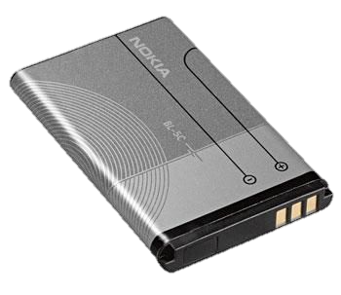
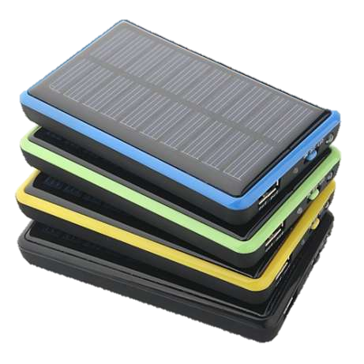
Talán nem is gondolnánk, de ma már mindenhol megjelenik ez a technológia. A mobiltelefonok terjeszkedő piacán egyre több alkalommal fordul elő, hogy egy telefon kijelzője eléri a 4 colos átmérőt is. Annak ellenére, hogy a zsebünkbe alig tudjuk betuszkolni, rengeteg energiát használ el, csupán csak a kijelző használata.
De a telefonnak egyre vékonyabbnak is kell lennie, hogy praktikusan tudjuk tárolni, ez viszont az energia forrás legfontosabb elemét, az akkumulátor méretét csökkenti.
A jelenség a városban tud minket a legjobban zavarni amikor is nincs lehetőségünk feltölteni készülékünket, ekkor jön képbe a napelemes töltő, amit MICRO USB-n keresztül tudunk csatlakoztatni és tölteni teflonunkat vagy akár laptopunkat bárhol is legyünk épp. Persze csak a szabad ég alatt .
Neked is kellene egy ilyen kütyü, mi?

Slide 5
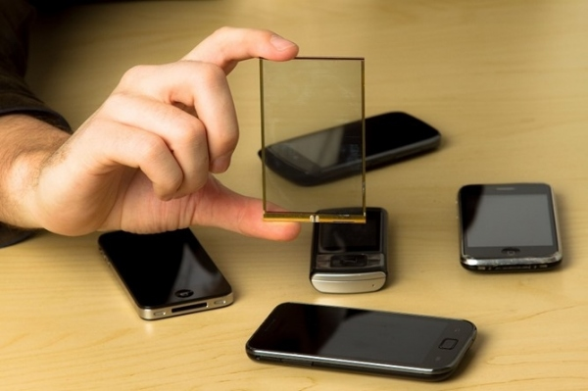
A telefongyártók, már próbálkoztak beültetni egy átlátszó réteget az érintőkijelző tetejére, de nem bizonyult hasznosnak, ezért hamar abba hagyták a kutatását.
Egy szervezet viszont nem hagyta annyiban a fejlesztést és most előálltak egy hamarosan használható fóliával, ami elég hatékonynak bizonyult, hogy érdemes legyen áttervezni érte egy telefont. Ebből a felhasználók semmit sem fognak érzékelni, olyan vékony lesz. Persze ez még talán évek kérdése, de bizonyára a következő generációs telefonok, már biztosan alapból tudni fogják ezt a funkciót.
Remélem a következő fejlesztést a gémkapcsokon hajtják végre!
http://pcworld.hu/mobil/napelem-kerulhet-a-mobilok-kijelzojebe.html

Slide 6
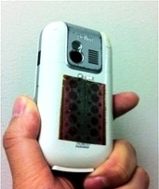
A napelem felhasználása napjainkban már nem csak a tetőkön érvényesül. A Stanfordi Egyetem mérnökei egy vékony filmrétegű napelemet készítettek el , ami bárhova felragasztható még akár papírra is.
Sajnos ezek a matricák még csak praktikusak mint jól néznek ki, ezért valószínűleg nem szeretné mindenki teleragasztani vele a telefonját, de arra az esetre tökéletes, ha egy kietlen helyen ragadunk ahol nincs töltési lehetőség és merülőben lévő telefonunkkal hívást szeretnék lebonyolítani. Természetesen némi spórolást is lehetővé tesz nekünk, de nem jelentőset.
Inkább praktikus mint szép.
http://pcworld.hu/tudomany/ragasszunk-napelemet-mindenre.html

Slide 7
Ezen felül érdekes találmánynak bizonyosul, hiszen a telefonokon kívül lehetőségünk van bárhova felragasztani és töltést biztosítani egy fogyasztónak ezzel a technológiával.
Védő fólia
Napelem
Védő fólia
Enyhe ragasztó
Tetszőleges tárgy
A ragasztó nem hagy nyomot maga után.
http://pcworld.hu/tudomany/ragasszunk-napelemet-mindenre.html

Slide 8
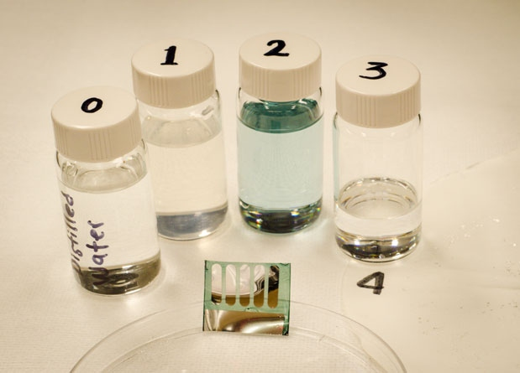
A Georgia Institute Of Technology és a Purdue Egyetem tudósai, közös munkával, létrehoztak napenergiát felhasználó cellákat. Az eljárás a cellulóz-nanokristályokon alapul, ami bármilyen szennyező anyag felhasználása nélkül készül.
Ezért a környezetre nézve igen jó felhasználása lenne a napenergia gyűjtésnek és még esztétikailag is szebb, de sajnos ez az eljárás mindössze 2,7%-ot tud átalakítani a beérkező napenergiából ami a mai napelemekhez képest igen csekély százalék. Valószínűleg ez a technológia még picit várat magára.
Talán ez lesz a jövő??
http://pcworld.hu/tudomany/nemsokara-fak-segitsegevel-gyujtunk-majd-napenergiat.html

Slide 9
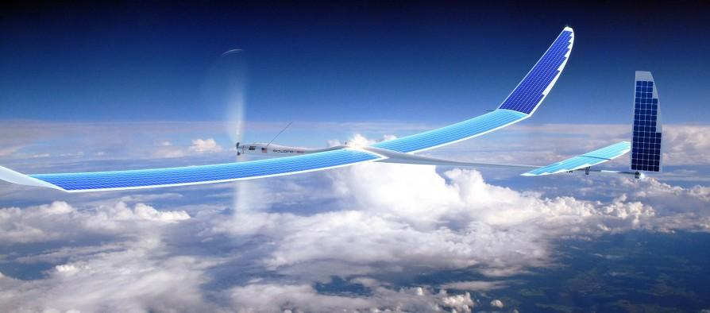
A napelemre általában úgy gondolunk mint otthoni energia forrás, de mi lenne ha mindenhol lehetne hasznosítani? Következő felhasználása egy igen jó módja ennek.
Az utcák rendben tartásán szorgalmasodik minden nap a rendőrség, de ők sem látnak mindent. Mi volna ha egy napelemmel működő drón repkedne a városok felett?
Többé nem kellene helikopterekkel pásztázni a városi életet óránként több ezer dollárért, ha itt ez a remek szerkezet ami akár 1 töltéssel képes órákig a levegőben pásztázni. Ezt a képességét a szárnyára feszített napelemmel tudja elérni.
A drónok első sorban hobby játéknak számítottak régen.
http://pcworld.hu/tudomany/napelemes-dronok-lephetik-el-az-eget.html

Slide 10
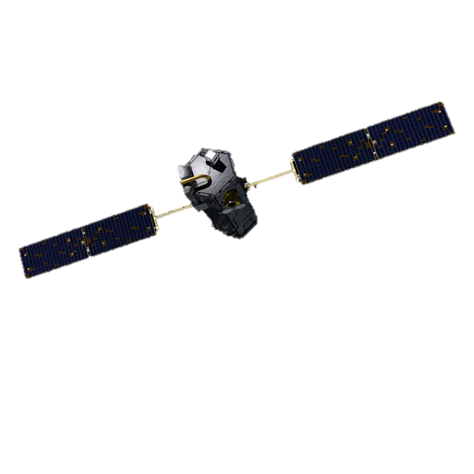
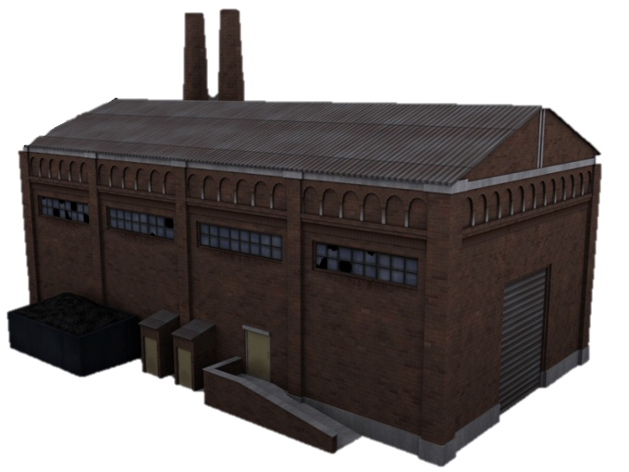
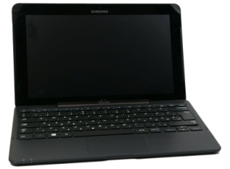
A drónok a közbiztonság mellett képesek lennének kiszolgálni a városok és polgárok igényét is.
Néhány országban már kísérleteznek olyan drónokkal amik képesek lennének az interneten rendelt csomagot egészen az ajtónkig elszállítani a rendeléstől számított fél órán belül.
Rendelek is egy csavart a szekrényemhez!

Slide 11
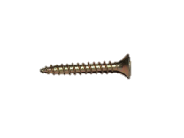
Csak gondoljunk bele! Elfogyott otthon a csavarkészletünk, de messze van a legközelebbi barkácsbolt? Egyszerűen az interneten kiválasztjuk a terméket és fél órán belül már a kertünkben landolna a csomag!
Miközben várok, ez történik.

Slide 12
Végül a vásárló már folytathatja is amit elkezdett!
Bárcsak lenne kezem, hogy felbontsam az érkezett csomagot…

Slide 13
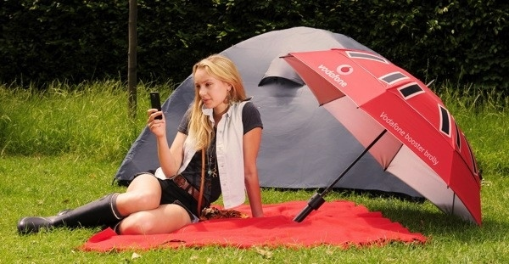
Most, hogy tudjuk, hogyan működik, lássuk mire is használjuk még és hol?
A Vodafon legyártott egy olyan esernyőt amit főként a Brit piacra szánt, melynek a tetején napelem ékeskedik szolgálatunkra és egy hosszú séta során, képesek vagyunk tölteni vele a telefonunkat is!
A hölgy is igen tetszetős, de figyeljünk inkább az esernyőre! ☺
http://pcworld.hu/mobil/mobiltoltos-es-jelerositos-esernyo-a-vodafone-tol.html

Slide 14
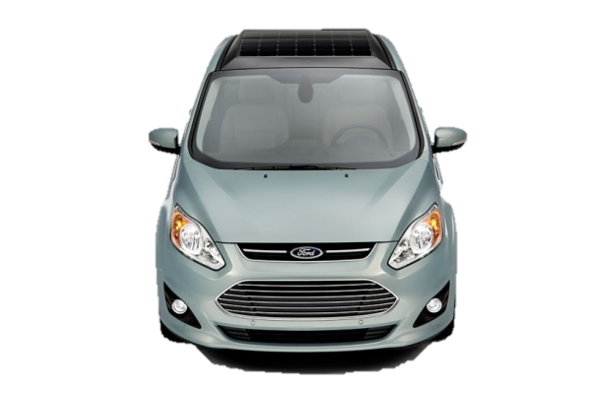
Természetesen hol máshol, ha nem az autóknál jelenne meg a napelem. Számos próbálkozás volt az elmúlt évek során teljesen napelememmel működő autók létrehozására, de jelen esetben a tetőre szerelt elem, nem az egész autó áram kiszolgálására lett felszerelve.
Ennek ellenére, természetesen besegít tölteni az akkumulátorunkat miközben parkolunk és másnap újult erővel folytathatjuk utunkat.
Remélhetőleg, hamarosan lesz pénzem egy autóra. ☺

Slide 15
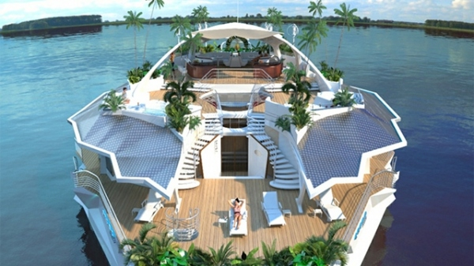
Ám ha valakinek mégsem lenne elég ennyi, tehetősebb kedvű kollégáknak akár már egy egész szigetet is tudok ajánlani!
Gondolom a gémkapocs elavult dolog ehhez képest.
http://pcworld.hu/kozelet/egymilliard-forint-a-napenergiaval-mukodo-lebego-luxussziget.html

Slide 16
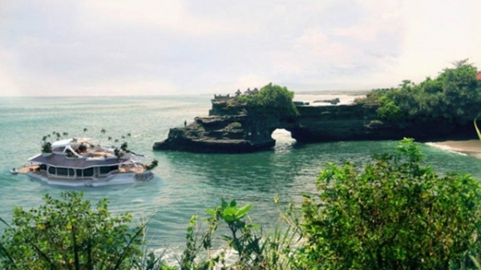
Jelen luxus sziget is bizonyítja, hogy az ember bármire képes lehet, akár egy olyan hajó létrehozására ami napelemmel működik. Vajon mi lehet a következő lépés? Egy repülő? Előre senki sem tudhatja, de az biztos, hogy a jövő rohamosan közeledik!
Melyik szigeten ragadnánk szívesebben? ☺

Slide 17
Köszönöm szíves figyelmüket! A vége előtt egy pár kérdést tennék fel önöknek és miután végeztek a legalsó gombbal tudnak a következő diára lépni.
Milyen tető elemre ragasztottak napelemet?
Milyen készülékre terveztek átlátszó napelem fóliát?
Hogy hívják a gémkapcsot?
Kémény
Okos telefonok
MatekMarci
A
Cserép
A
Sminkes doboz
A
InforMotkány
B
Eresz
B
Monitor
B
InforMatyi
C
C
C

Slide 18
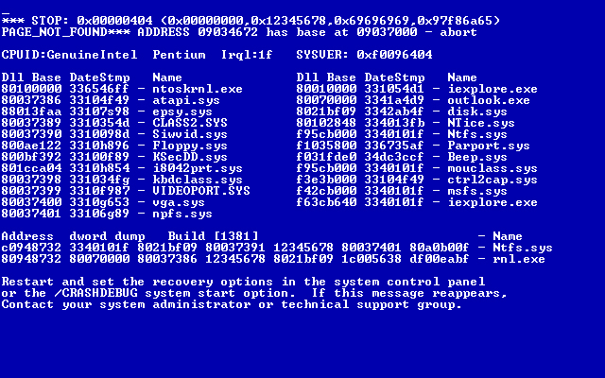

Slide 20
Köszönöm a figyelmet!
Köszönöm a segítséget az alábbi linkeknek:
http://aroundtheplate.org/wp-content/uploads/2011/10/wrong.jpg
http://pcworld.hu/tudomany/nemsokara-fak-segitsegevel-gyujtunk-majd-napenergiat.html
http://pcworld.hu/tudomany/ragasszunk-napelemet-mindenre.html
http://pcworld.hu/kozelet/egymilliard-forint-a-napenergiaval-mukodo-lebego-luxussziget.html
http://pcworld.hu/kozelet/megnovelt-napenergiagyujto-hatekonysag.html
http://pcworld.hu/tudomany/napelemes-dronok-lephetik-el-az-eget.html
http://pcworld.hu/mobil/napelem-kerulhet-a-mobilok-kijelzojebe.html
http://pcworld.hu/hardver/laptop-kizarolag-napelemmel.html
http://upload.wikimedia.org/wikipedia/commons/thumb/2/2d/FullGoodAnswer.png/1024px-FullGoodAnswer.png
http://prohardver.hu/dl/cnt/2013-05/97966/samsung_ativ_pc_pro_4.jpg
http://hg.hu/upload/images/photos/000/031/919/napelemes_elem20130602-27858-139px8j.original.jpg?1370130837
http://www.koz-tervill.hu/wp-content/uploads/2011/11/napelemes_cserep.jpg
http://www.acrux.hu/sun/pic/napelem/kc200ght.jpg
http://img04.aprod.hu/images_aprodhu/22561385_3_644x461_napelemes-tolto-kulso-akkumulator-2600mah-mobiltelefon-tartozekok.jpg
http://akkuk-elemek.hupont.hu/felhasznalok_uj/8/1/81603/kepfeltoltes/nokia_akku.jpg
Elnézést a kis zökkenésért, valamit lehet, hogy elnyomtam.
Forgó Dávid

Slide 21
Gratulálok helyes válasz!

Slide 22
Sajnos ez most helytelen!

